Slide 1
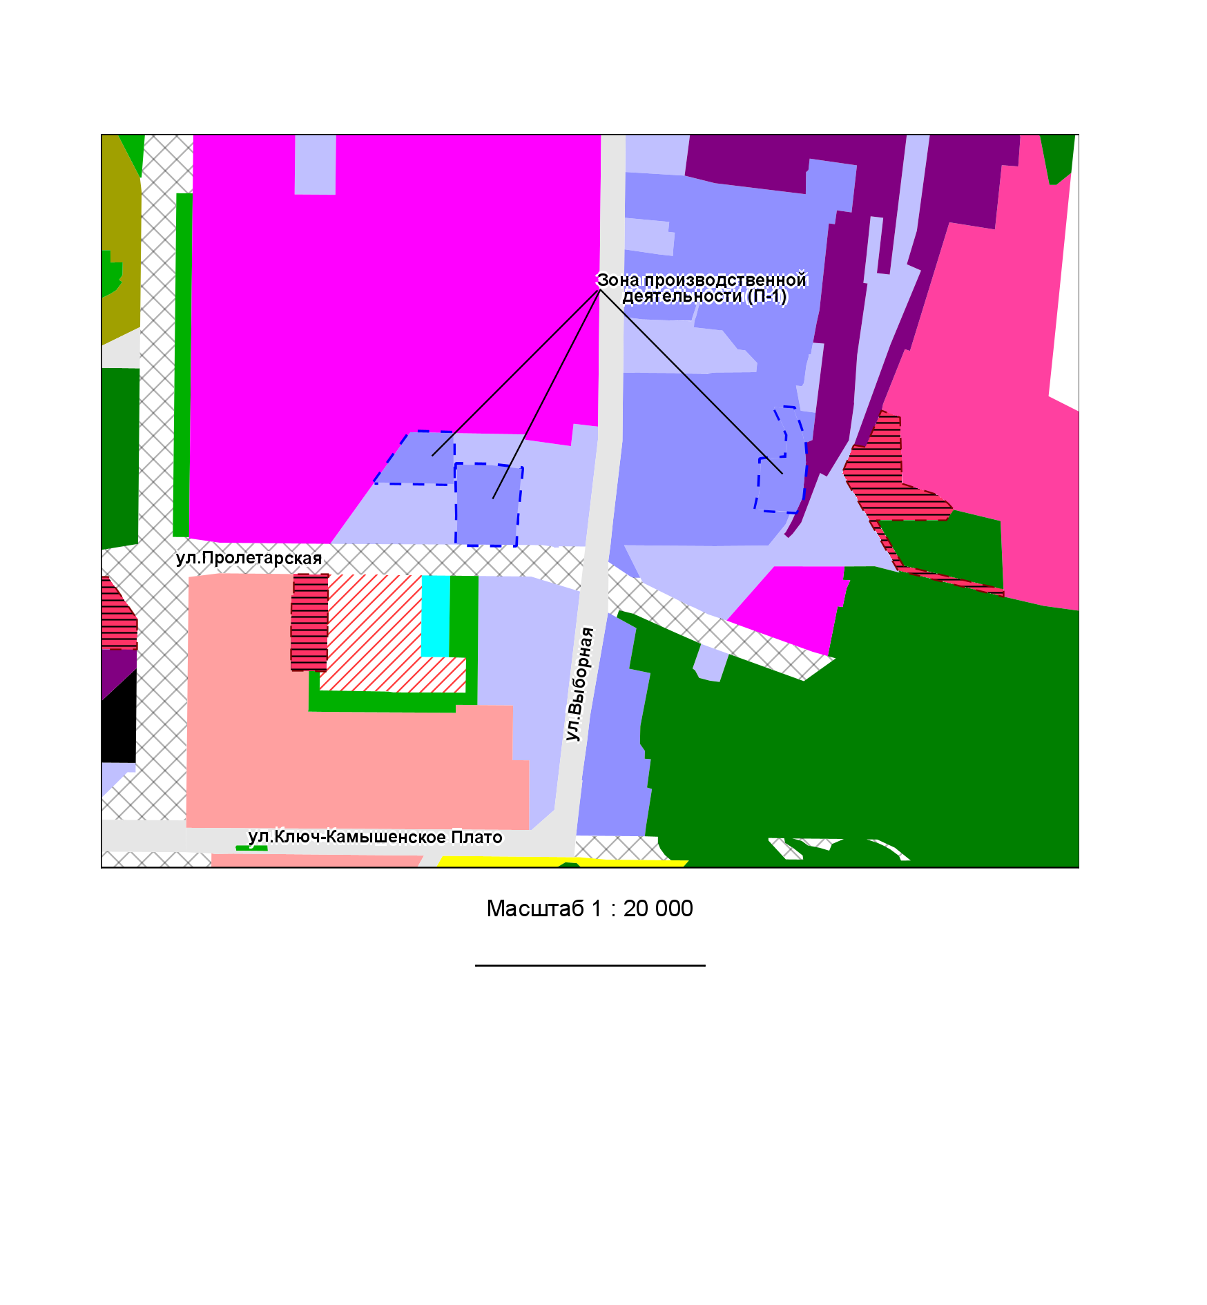
Приложение
к решению Совета депутатов
города Новосибирска
от ___________ № _______

